Slide 1
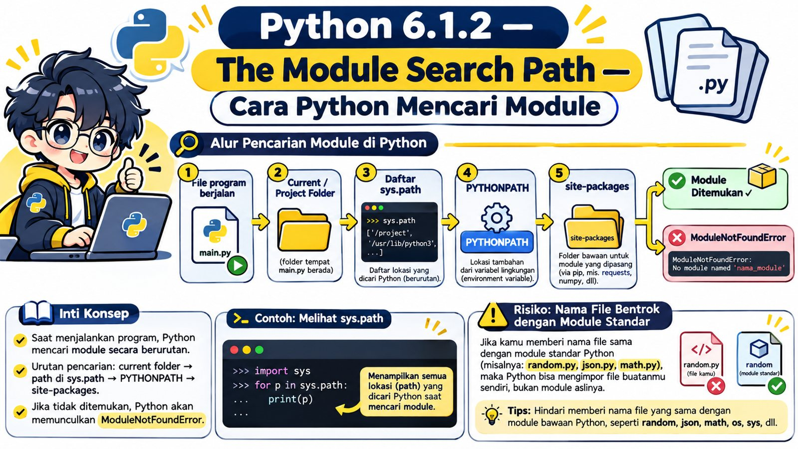
6.1.2 — The Module Search Path
Cara Python Mencari Module
Saat import, Python harus tahu: module ini berada di mana?

Slide 2
Peta Materi 6.1.2
1. Python menemukan module
2. Lokasi file yang dijalankan
3. sys.path
4. Melihat folder pencarian
5. PYTHONPATH
6. site-packages
7. Module dari folder berbeda
8. Bentrok nama module
9. ModuleNotFoundError
10. Studi kasus & latihan
Fokus: sumber dan urutan lokasi pencarian module

Slide 3
6.1.2.1 — Bagaimana Python menemukan file Module?
Saat menjalankan import, Python lebih dulu menangani built-in module bila cocok. Untuk module biasa, Python mencari melalui lokasi-lokasi yang tersimpan pada sys.path.
Analogi: petugas mencari barang berdasarkan daftar lokasi pencarian. Ia memeriksa lokasi yang terdaftar sampai menemukan barang.
Pola belajar: konsep → lihat path → contoh folder → error → latihan
Bagaimana Python menemukan file Module?

Slide 4
Mental Model Pencarian Module
1
Cek built-in / import machinery
2
Telusuri entry sys.path dari awal
3
Cari module/package yang cocok
4
Ditemukan → load
5
Tidak ada → ModuleNotFoundError
Catatan penting: PYTHONPATH dan site-packages bukan langkah terpisah saat import; keduanya biasanya berkontribusi membentuk isi sys.path.
sys.path adalah daftar lokasi utama untuk pencarian module berbasis path

Slide 5
Contoh Sederhana
# main.py
import hitung
print(hitung.tambah(2, 3))
Python perlu menemukan module bernama hitung.
Jika hitung.py berada pada salah satu lokasi yang dicari, import dapat berhasil.
Nama import harus dapat di-resolve oleh import system

Slide 6
6.1.2.2 — Mengenal lokasi file Python yang dijalankan
Untuk eksekusi script biasa, directory yang berisi script menjadi entry awal pada module search path. Jika tidak ada input script seperti interactive shell, -c, atau -m, entry awal mengikuti aturan konteks eksekusinya.
Analogi: pencarian biasanya dimulai dari lokasi kerja program yang sedang menjadi titik masuk.
Pola belajar: konsep → lihat path → contoh folder → error → latihan
Mengenal lokasi file Python yang dijalankan

Slide 7
Contoh Folder yang Sama
project/
├── main.py
└── hitung.py
# main.py
import hitung
Saat main.py dijalankan sebagai script, folder project menjadi salah satu lokasi awal pencarian sehingga hitung.py dapat ditemukan.
Module satu folder adalah kasus termudah untuk pemula

Slide 8
Lokasi Script vs Current Working Directory
Directory script:
folder tempat file main.py berada.
Current working directory:
folder aktif terminal saat command dijalankan.
Keduanya bisa sama, tetapi tidak selalu harus sama

Slide 9
Melihat Lokasi File dan Working Directory
from pathlib import Path
print(Path(__file__).resolve())
print(Path(__file__).resolve().parent)
from pathlib import Path
print(Path.cwd())
__file__ menunjukkan file; Path.cwd() menunjukkan working directory

Slide 10
6.1.2.3 — Mengenal sys.path
sys.path adalah List of String yang berisi lokasi pencarian module dan package. Python menelusurinya menurut urutan entry.
Analogi: sys.path adalah daftar alamat gudang yang akan diperiksa Python.
Pola belajar: konsep → lihat path → contoh folder → error → latihan
Mengenal sys.path

Slide 11
Melihat sys.path
import sys
print(sys.path)
Hasil berbeda antar komputer, virtual environment, versi Python, cara menjalankan Python, dan konfigurasi environment.
Jangan menghafal path konkret — pahami sumbernya

Slide 12
sys.path adalah List
import sys
print(type(sys.path))
print(len(sys.path))
print(sys.path[0])
Karena berupa List, sys.path bisa diloop, diperiksa, dan bahkan dimodifikasi saat runtime.
Tetapi perubahan runtime perlu dilakukan dengan hati-hati

Slide 13
Urutan Entry Penting
for i, folder in enumerate(sys.path):
print(i, folder)
Jika ada dua module dengan nama sama di beberapa lokasi, module yang ditemukan lebih dulu dapat menutupi yang berada di lokasi berikutnya.
Order matters

Slide 14
6.1.2.4 — Melihat daftar folder pencarian Module
Cara paling mudah adalah loop sys.path agar setiap lokasi tampil satu baris. Ini sangat membantu debugging import.
Analogi: daripada melihat satu daftar panjang, kita cetak alamat satu per satu.
Pola belajar: konsep → lihat path → contoh folder → error → latihan
Melihat daftar folder pencarian Module

Slide 15
Script untuk Menampilkan Search Path
import sys
for nomor, path in enumerate(sys.path):
print(f'{nomor}: {path}')
Periksa apakah folder yang berisi module Anda memang muncul di daftar ini.
Debugging import sering dimulai dari sys.path

Slide 16
Melihat Path dengan pprint
import sys
from pprint import pprint
pprint(sys.path)
pprint membuat struktur List panjang lebih mudah dibaca.
Gunakan tool sederhana agar inspeksi lebih nyaman

Slide 17
6.1.2.5 — Mengenal PYTHONPATH
PYTHONPATH adalah environment variable yang dapat menambahkan directory ke module search path saat Python memulai. Formatnya berupa daftar directory seperti konsep PATH pada shell.
Analogi: sebelum toko buka, kita menambahkan beberapa alamat gudang tambahan ke daftar pencarian.
Pola belajar: konsep → lihat path → contoh folder → error → latihan
Mengenal PYTHONPATH

Slide 18
PYTHONPATH Berasal dari Environment
Windows — contoh konsep:
PYTHONPATH=C:\my_python_lib
Linux/macOS — contoh konsep:
PYTHONPATH=/home/user/my_python_lib
Sintaks setting environment berbeda antar shell/OS

Slide 19
Melihat PYTHONPATH dari Python
import os
print(os.environ.get('PYTHONPATH'))
Jika tidak diset, hasilnya biasanya None.
Jika diset, entry-nya dapat ikut berkontribusi pada sys.path.
PYTHONPATH bersifat environment-level

Slide 20
Peringatan untuk PYTHONPATH
Kelebihan:
• bisa menambah lokasi reusable module
• berguna untuk eksperimen tertentu
Risiko:
• memengaruhi banyak interpreter/environment
• bisa membuat import membingungkan
• bisa menutupi module lain
Jangan menjadikan PYTHONPATH global sebagai solusi pertama

Slide 21
6.1.2.6 — Mengenal folder site-packages
site-packages adalah lokasi konvensional tempat banyak package pihak ketiga yang di-install tersedia. Lokasi site-packages biasanya ditambahkan ke sys.path melalui mekanisme site.
Analogi: site-packages adalah gudang besar untuk package tambahan yang dipasang ke environment Python.
Pola belajar: konsep → lihat path → contoh folder → error → latihan
Mengenal folder site-packages

Slide 22
Contoh Package Pihak Ketiga
Setelah install package seperti:
pip install requests
pip install pandas
File package biasanya tersedia pada site-packages milik environment yang digunakan.
site-packages bergantung environment/interpreter

Slide 23
Melihat Lokasi site-packages
import site
print(site.getsitepackages())
print(site.getusersitepackages())
Hasil dapat berbeda antar OS, virtual environment, dan instalasi Python.
Gunakan Python untuk bertanya lokasi, jangan menebak path

Slide 24
Virtual Environment dan site-packages
Tanpa venv:
site-packages milik instalasi/user Python
Dengan venv:
site-packages khusus environment tersebut
Inilah alasan package bisa tersedia di satu environment tetapi tidak di environment lain

Slide 25
6.1.2.7 — Mengimpor Module dari folder berbeda
Jika module berada di lokasi yang sudah ada di sys.path, import dapat langsung berhasil. Jika tidak, sebaiknya atur struktur project/package dengan benar daripada mengandalkan path hack sembarangan.
Analogi: gudang lain bisa dipakai jika alamatnya terdaftar dalam daftar pencarian.
Pola belajar: konsep → lihat path → contoh folder → error → latihan
Mengimpor Module dari folder berbeda

Slide 26
Contoh Struktur Folder
project/
├── app/
│ └── main.py
└── shared/
└── hitung.py
Jika menjalankan app/main.py langsung, folder shared tidak otomatis pasti tersedia sebagai top-level import location.
Struktur package biasanya solusi yang lebih rapi.
Folder saudara bukan otomatis importable

Slide 27
Cara Eksperimen: Tambah sys.path
import sys
from pathlib import Path
shared = Path(__file__).resolve().parent.parent / 'shared'
sys.path.append(str(shared))
import hitung
Ini berguna untuk memahami mekanisme, tetapi pada project nyata lebih baik susun package/install project dengan benar.
sys.path.append() = alat belajar/debug, bukan selalu desain terbaik

Slide 28
Cara yang Lebih Rapi: Package
project/
├── main.py
└── myapp/
├── __init__.py
└── hitung.py
# main.py
from myapp import hitung
Package memberi struktur namespace yang lebih jelas dan scalable.
Detail package akan dibahas lebih lanjut

Slide 29
6.1.2.8 — Risiko nama Module sama dengan Module standar
Karena directory script biasanya berada di bagian awal search path, file lokal yang namanya sama dengan module standard library dapat menutupi module aslinya.
Analogi: ada dua orang bernama sama; Python bertemu yang lokal lebih dulu.
Pola belajar: konsep → lihat path → contoh folder → error → latihan
Risiko nama Module sama dengan Module standar

Slide 30
Contoh Bentrok: random.py
project/
├── main.py
└── random.py
# main.py
import random
Python dapat mengimpor random.py lokal Anda, bukan module standard library random yang dimaksud.
Ini disebut module shadowing

Slide 31
Nama yang Sebaiknya Dihindari untuk File Belajar
Contoh nama rawan bentrok:
random.py
json.py
math.py
sys.py
os.py
Pilih nama lebih spesifik:
latihan_random.py
json_helper.py
hitung_geometri.py
Nama file memengaruhi hasil import

Slide 32
Cek Module Sebenarnya Berasal dari Mana
import random
print(random.__file__)
Untuk module yang memiliki file, __file__ membantu melihat file yang sebenarnya di-import.
Debug shadowing dengan melihat __file__

Slide 33
6.1.2.9 — Mengatasi ModuleNotFoundError
ModuleNotFoundError muncul ketika import system tidak dapat menemukan module yang diminta pada lokasi yang relevan, atau package/dependency tertentu tidak tersedia.
Analogi: semua alamat pencarian sudah dicek, tetapi barang tidak ditemukan.
Pola belajar: konsep → lihat path → contoh folder → error → latihan
Mengatasi ModuleNotFoundError

Slide 34
Contoh ModuleNotFoundError
import modul_yang_tidak_ada
# ModuleNotFoundError:
# No module named 'modul_yang_tidak_ada'
Jangan langsung menyimpulkan package belum di-install. Bisa juga karena typo, interpreter salah, folder salah, atau struktur import salah.
Cari akar masalah secara sistematis

Slide 35
Checklist Debug ModuleNotFoundError
1. Cek typo nama import
2. Cek file/folder benar
3. Cetak sys.path
4. Cek interpreter/venv aktif
5. Cek package ter-install
6. Cek bentrok nama module
Debug dari yang paling sederhana

Slide 36
Cek Interpreter yang Sedang Dipakai
import sys
print(sys.executable)
print(sys.version)
Package mungkin sudah di-install, tetapi pada Python/venv yang berbeda dari interpreter yang sedang menjalankan program.
Interpreter mismatch adalah penyebab umum

Slide 37
Cek Apakah Package Bisa Ditemukan
import importlib.util
spec = importlib.util.find_spec('requests')
print(spec)
find_spec() dapat membantu mengecek apakah import system dapat menemukan module tanpa langsung menggunakannya.
Tool debugging tambahan untuk import

Slide 38
6.1.2.10 — Latihan dan studi kasus
Bagian ini menggabungkan inspeksi sys.path, lokasi file, site-packages, shadowing, dan langkah debug ModuleNotFoundError.
Analogi: kita menjadi detektif import yang menelusuri jalur pencarian Python.
Pola belajar: konsep → lihat path → contoh folder → error → latihan
Latihan dan studi kasus

Slide 39
Studi Kasus — Module Tidak Ditemukan
project/
├── main.py
└── util/
└── format_data.py
# main.py
import format_data
# ModuleNotFoundError
Analisis:
format_data.py tidak berada langsung di lokasi top-level yang dicari dengan nama 'format_data'.
Solusi rapi: jadikan util sebagai package dan import sesuai struktur.
Nama import harus sesuai struktur module/package

Slide 40
Studi Kasus — Solusi Package
project/
├── main.py
└── util/
├── __init__.py
└── format_data.py
# main.py
from util import format_data
Sekarang import mencerminkan struktur folder/package.
Struktur package membuat import lebih jelas

Slide 41
Latihan 1 — Lihat sys.path
Cetak seluruh sys.path dengan nomor urut.
Tandai entry script/project, standard library, dan site-packages.
Amati environment Anda sendiri

Slide 42
Latihan 2 — Cari Lokasi Module
Import json lalu tampilkan json.__file__.
Amati dari folder mana module dimuat.
Amati environment Anda sendiri

Slide 43
Latihan 3 — site-packages
Gunakan site.getsitepackages() dan site.getusersitepackages().
Bandingkan hasil pada environment Anda.
Amati environment Anda sendiri

Slide 44
Latihan 4 — Shadowing
Buat file latihan bernama random.py lalu amati import random. Setelah itu rename dengan aman.
Pahami kenapa nama file berpengaruh.
Amati environment Anda sendiri

Slide 45
Latihan 5 — ModuleNotFoundError
Buat import dengan typo, baca error, lalu perbaiki secara sistematis.
Gunakan checklist debugging.
Amati environment Anda sendiri

Slide 46
Mini Project — Import Inspector
Buat script import_inspector.py yang menampilkan:
• sys.executable
• current working directory
• lokasi file script
• seluruh sys.path
• user site-packages
Bonus:
Terima nama module dari input/argv lalu cek dengan importlib.util.find_spec().
Tampilkan 'ditemukan' atau 'tidak ditemukan'.
Mini project debugging import yang benar-benar berguna

Slide 47
Ringkasan Besar 6.1.2
Search path:
• sys.path = List lokasi pencarian
• entry awal bergantung cara Python dijalankan
• PYTHONPATH dapat menambah lokasi
• site-packages menampung banyak package pihak ketiga
• urutan sys.path penting
Debugging:
• cek typo
• cek struktur folder/package
• cek sys.path
• cek sys.executable / venv
• cek __file__ untuk shadowing
• jangan asal sys.path.append() di project nyata
Pahami jalur pencarian sebelum menyalahkan import

Slide 48
Source Code Praktik 6.1.2
File Python pendamping berisi contoh untuk inspeksi sys.path, lokasi script, working directory, PYTHONPATH, site-packages, find_spec(), dan Import Inspector.
import sys
for i, path in enumerate(sys.path):
print(i, path)
Nama file dibuat singkat agar mudah diunduh

